Slide 1
“NewsMiner+“ – Zwischenpräsentation
Rebecca Finster, Timo Günther, Stefan Mühlbauer

Slide 2
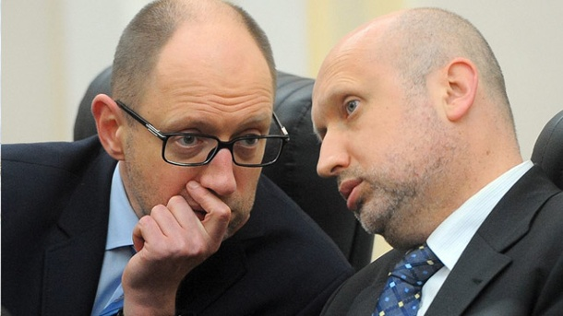
Idee
17,3%
Notes:
Arsenij Jazenjuk und Olexandr Turtschynow sind, oder (3) wie viele Ukrainer russischer Abstammung sind.

Slide 3
Idee
Bei vielen aktuellen internationalen News fehlt dem Leser wichtiger Kontext.
Viele Redaktionen reagieren auf das fehlende Wissen, indem sie zusätzlich zu ihren aktuellen Meldungen Hintergrund- und Übersichtsartikel anbieten.
Onlineangebote wie die Tagesschau oder The Guardian sind u.a. durch die von ihnen in Form von Mashups angebotenen Hintergrund- und Übersichtsartikel führend in diesem Bereich.

Slide 4
Unser Projekt
NM+ zielt darauf ab, die wichtigsten Themen des Tages mit einem Dossier zu versehen.
Zielgruppe: Nutzer, die das aktuelle Weltgeschehen in Politik und Wirtschaft verfolgen und die sich neben aktuellen News auch für deren Hintergründe interessieren und Wert auf eine sachlich korrekte Berichterstattung legen.

Slide 5
Prototyp

Slide 6
Wie
RSS Crawling
Clustering
NER
Background Extraction
Web Framework
News Miner+
Notes:
Crawlen (RSS-Feeds)
Clustern (Hierarisch, Agglomerativ, Distanzfunktion)
Entity Recognition (Stanford NER)
Hintergrunddaten (Geocode via Google, Freebase, Leaflet/OSMs)
Webframework (Django)

Slide 7
To Do
GUI-Optimierung
Map: Auto-Focus
Dossier: Titelgenerierung
Infobox-Widget

Slide 8
Any Questions?

Slide 9
Verfahren
Clustern
Hierarisch (VSM)
Agglomerativ
Distanzfunktion

Slide 10
Verfahren
Entity Recognition (Stanford NER)
Conditional Random Fields

Slide 11
Verfahren
Hintergrunddaten
Geocode via Google
Freebase
Leaflet/OSMs

Slide 12

Technologien
Django
User
Postgres
NewsMiner+ (Java & Python)
RSS Crawler - Clustering
NER (Stanford NER) - Background Extraction

